Slide 1
Commission d’enquête parlementaire « souveraineté numérique »

Slide 2
Plan de la présentation
Commission d’enquête parlementaire
Problématique de la SN
Défis identifiés
Recommandations
Quelles suites ?
Et vos entreprises ?
Souveraineté numérique

Slide 3
Commande initiale
Identifier les champs fondamentaux de la SN
Esquisser les moyens de la reconquérir
Souveraineté numérique

Slide 4
Travaux
6 mois
de travaux
70 heures
d’auditions
55 auditions
dont 5 à huis-clos
5 membres du gouvernement
auditionnés
1 déplacement
à Bruxelles
Souveraineté numérique

Slide 5
Le RAPPORT
Lien site sénat
http://www.senat.fr/commission/enquete/souverainete_numerique.html
Souveraineté numérique

Slide 6
enjeux
1
2
3
Défendre notre modèle de société, nos valeurs
La révolution numérique et la maîtrise des données
Acteurs économiques capables de rivaliser avec les Etats
Cyberespace =
lieu d’affrontement mondial
Luttes d’influence
Conflits d’intérêts
Logiques sociales et économiques antagonistes
Souveraineté numérique

Slide 7
problématique
Comment conserver une capacité autonome d’appréciation, de décision, et d’action pour les États dans le cyberespace ?
Comment garantir une autonomie informationnelle suffisante à nos concitoyens, nos entreprises … ?
Comment garantir l’intégrité des processus démocratique et le respect du droit ?
Souveraineté numérique

Slide 8
Les défis identifiés
Défense nationale
Ordre
juridique
Ordre économique
Système fiscal et monétaire
Souveraineté numérique

Slide 9
Les défis identifiés > la défense
>< Remise en cause par acteurs privés du monopole légitime de l’usage de la violence (hack back)
Appel de Paris 12-11-2018 pour la confiance et la sécurité dans le cyberespace
Diplomatie numérique française
><
Renforcement moyens cyberdéfense cadre LPM
><
Lutte renforcée depuis janvier 2019 par doctrine de lutte offensive (LIO)
Souveraineté numérique

Slide 10
Les défis identifiés > l’ordre juridique
>< Exploitations données personnelles des européens par GAFAM
><
GAFAM vecteurs de lois à portées extraterritoriales
Développer l’IdNum garantie par l’Etat
Renforcement moyens des régulateurs
><
Mieux protéger les données stratégiques de nos entreprises et citoyens
http://cartonumerique.blogspot.com/2018/04/les-cables-sous-marins-enjeu-majeur-de.html
Souveraineté numérique

Slide 11
Les défis identifiés > l’ordre économique
><
Certaines entreprises ont atteint une ampleur systémique
Pouvoir de marché sans précédent
> abus
> stratégies de croissance externes agressives
> potentiel économique français affecté
><
Etablir concurrence sur les marchés du numérique
><
Nouvelles régulations à instaurer
Souveraineté numérique

Slide 12
Les défis identifiés > système fiscal & monétaire
><
Système fiscal :
contournement de l’impôt
- Taxe services numériques insuffisante
- Nécessité accord OCDE
><
Système monétaire :
la monnaie concurrencée
- Libra / cryptomonnaie publique
- Systèmes de paiement = instrument de souveraineté
Souveraineté numérique

Slide 13
Recommandations de la cesn
➔ Absence de stratégie globale et lisible de l’État
Une méthode
le FIN : forum institutionnel du numérique
➔ Un rendez-vous régulier impliquant directement la représentation nationale
LOSSN loi d’orientation suivi souveraineté numérique
// LPM
Souveraineté numérique

Slide 14
Recommandations de la cesn
Recommandation 1
1
Définir une stratégie nationale
du numérique
Objet du FIN (temporaire +/- 2 ans)
- Ministères
- Collectivités locales
- Industriels
- Universitaires
- Public et privé
Réaliser les arbitrages nécessaires par
- Gouvernement
- Parlement
Souveraineté numérique

Slide 15
Recommandations de la cesn
Recommandation 2
2
Inscrire l’effort SN dans une LOSSN
➔ Triennale
Stratégie claire
- Infrastructures
réseaux = bien commun (ARCEP)
- Technologies d’avenir
> blockchain
> IA
> IoT / 5G
> super calculateur
> ordinateur quantique
➔ Stabilité et lisibilité garanties pour
- Entreprises
- Recherche
Souveraineté numérique

Slide 16
Recommandations de la cesn
Recommandation 3
Protéger données personnelles et économiques stratégiques
Approfondir la portabilité des données
Quitter une application sans perdre
- ni ses données
- ni ses contacts , liens
➔ Développer l’inter – opérabilité
Capacité de systèmes / services à opérer ou communiquer ensemble
En impliquant les régulateurs nationaux
Régulation asymétrique s’imposant aux plateformes systémiques
➔ Défendre les données stratégiques de nos entreprises
Contre l’application de lois à portée territoriale
- solutions FR/UE d’hébergement données sensibles
- renforcement loi dite de « blocage »
- extension sanctions RGPD aux données non-personnelles stratégiques des personnes morales
3
Souveraineté numérique

Slide 17
Recommandations de la cesn
Recommandation 4
Adapter la réglementation aux défis numériques
➔ Renforcer le droit de la concurrence en FR et UE
Transposition directive ECN+ / injonctions
structurelles
➔ Réguler par la donnée
- s’appuyer sur la puissance de la donnée pour
réguler le marché
- donner les bonnes informations pour orienter les marchés dans le sens de l’intérêt général
- collecte et analyse de données / régulateurs
> signaux faibles
> risques systémiques
> éclairer choix des acteurs publics
> mieux anticiper réactions utilisateurs
> orienter comportements acteurs de marché
4
Souveraineté numérique

Slide 18
Recommandations de la cesn
Recommandation 4
4
Etudier la faisabilité de nouvelles régulations sectorielles
- Accès aux méthodes et données des algorithmes
- Accès sous contrôle à certaines données essentielles à l’exercice de certaines activités
- Réguler « ex-ante »
Obligations pro actives, spécifiques et
multisectorielles pour les acteurs systémiques
> neutralité terminaux
> Interopérabilité palteformes
> Transparence de l’activité
> Auditabilité des algorithmes
Souveraineté numérique

Slide 19
Recommandations de la cesn
Recommandation 5
5
Utiliser les leviers de l’innovation et du multilatéralisme
➔ Encourager les innovations FR et UE
- Approfondir le marché du K risque
- Favoriser liens recherche – entreprise
- Utiliser l’achat public comme levier
- Former thésards (data scientists …) et les garder
➔ Porter la vision française dans les enceintes multilatérales
- Instances de normalisation
- Promotion à l’international de la vision française
de la cybersécurité
> Applicabilité droit international au cyberespace
> Attribution d’une cyberattaque
Souveraineté numérique

Slide 20
Et maintenant ?
- Lancement du FIN
Proposition de loi http://www.senat.fr/dossier-legislatif/ppl19-048.html
de la CAE du sénat
3 objectifs
- neutralité des terminaux
- interopérabilité des plateformes
- éviter les acquisitions prédatrices
(neutralité du net ? : reste un enjeu majeur)
Souveraineté numérique

Slide 21
Et VOS ENTREPRISES ?
TPE-PME et numérique
1 ent / 5 est appelée à disparaître si elle ne se transforme pas dans les 3 ans (source Etat 2018)
MAIS
un développement num mal sécurisé peut être pire que pas de développement num du tout.
Les questions
> De quoi s’agit-il ?
> Comment s’y prendre ?
https://www.iso.org/fr/isoiec-27001-information-security.html
> Combien ça coûte ?
analyse risque / coût – bénéfice
Souveraineté numérique

Slide 22
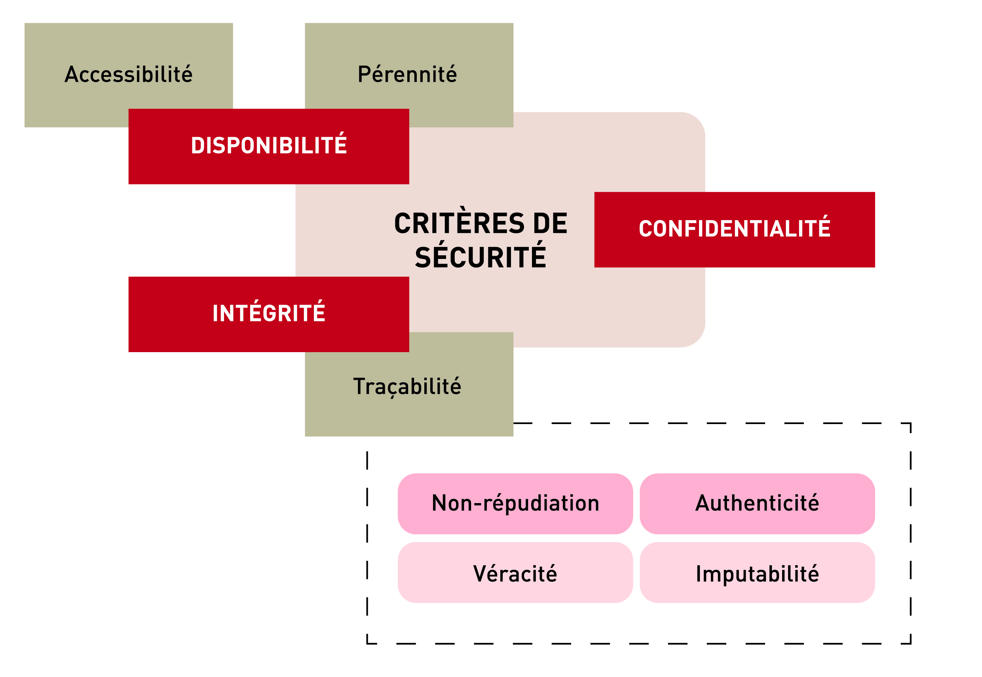
Et VOS ENTREPRISES ?
Souveraineté numérique

Slide 23
Et VOS ENTREPRISES ?
La sécurité doit être fonction des risques et proportionnelle aux enjeux.
La sécurité est l’affaire de tous.
Une politique de sécurité ne doit pas être conçue uniquement à partir de limitations particulières de certains systèmes (systèmes d’exploitation, applicatifs, etc.)
Plus grande est la récompense, plus grand est le risque de pénétration d’un système (notion d’attractivité de la cible).
La sécurité
Une question
De bon sens
Le plus dur n’est pas de décider quelle est la technologie de sécurité à appliquer mais d’identifier pourquoi on doit l’appliquer et sur quoi.
La sécurité n’est jamais acquise définitivement, elle se vit au quotidien.
La qualité des outils de sécurité dépend de la politique de sécurité qu’ils servent.
Trop de sécurité est aussi problématique que pas assez.
Souveraineté numérique

Slide 24
Quelques liens @ utiles
ANSSI
https://www.ssi.gouv.fr/guide/guide-des-bonnes-pratiques-de-linformatique/
ARCEP
https://www.arcep.fr
GENDARMERIE
https://www.gendarmerie.interieur.gouv.fr/Thematiques/Cybersecurite
CNIL
https://www.cnil.fr/fr
CNNum : états généraux
https://egnum.cnnumerique.fr
Souveraineté numérique

Slide 25
Merci de votre attention
Souveraineté numérique

